Slide 1
Proučimo valove
VALOVI

Slide 2
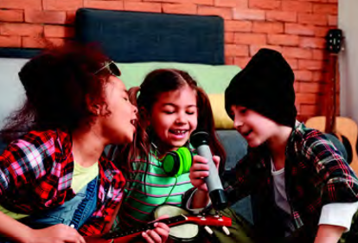
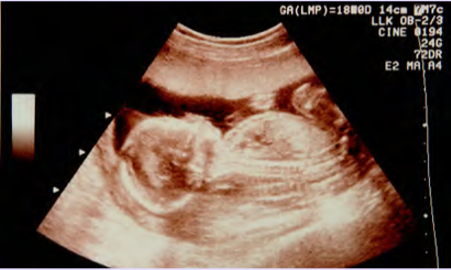

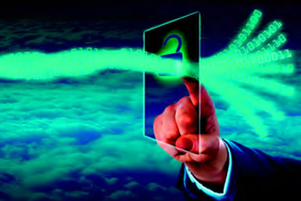
Informacije koje izmjenjujete s okolinom bilo da ih primate ili predajete, odvijaju se gibanjem valova.

Slide 3
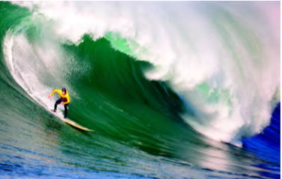
Mehanički valovi – šire se samo u čvrstim tijelima
valovi na vodi
potresni i plimni valovi
zvuk
ultrazvuk

Slide 4
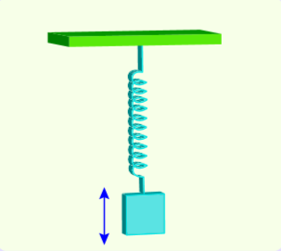
Pokus: Objesite uteg na elastičnu oprugu
Kako se giba uteg ovješen na oprugu kada ga izvedete iz ravnotežnog položaja i pustite?
Periodično gibanje tijela ili čestice oko nekog ravnotežnog položaja nazivamo titranje.

Slide 5

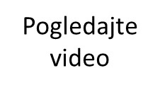
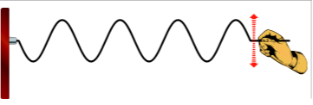
Pokus
Kako se giba opruga? Premješta li se opruga s jednoga mjesta na drugo?
Kako se elastičnom oprugom prenosi energija?

Slide 6
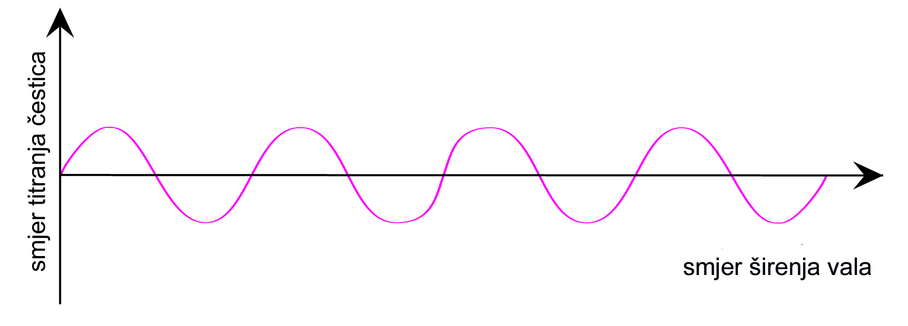
Transverzalan val
Val u kojemu čestice sredstva titraju poprijeko, odnosno okomito na smjer rasprostiranja vala jest transverzalan (poprečan) val.
Mehanički transverzalni valovi šire se samo u čvrstim tijelima.

Slide 7

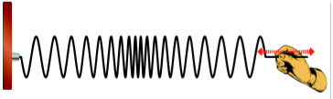
Pokus
Kako se giba opruga koju sabijamo ili razvlačimo?
Kako pritom titraju dijelovi opruge?
Kakav je val nastao na opruzi?

Slide 8
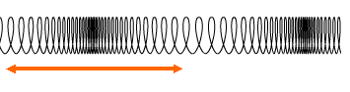
Longitudinalan val
Longitudinalan (uzdužan) val je poremećaj čestica sredstva koje titraju u smjeru širenja vala.
Longitudinalni valovi šire se u čvrstim, tekućim i plinovitim tijelima.

Slide 9
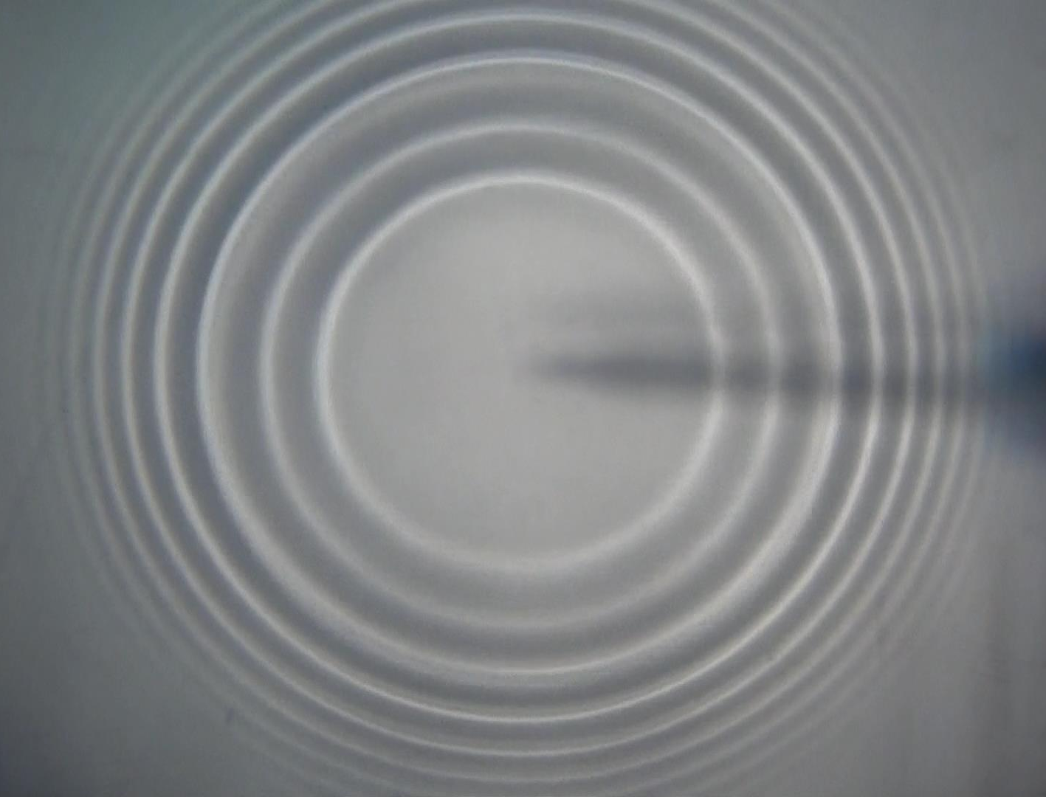
Pokus: Valovi na vodi
Kakav će val nastati ako površinu vode dodirnemo vrhom olovke?

Slide 10
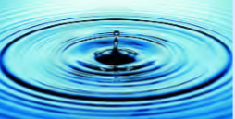
Kružni val
Val koji nastaje na mirnoj površini vode dodirom vrha olovke ili padanjem kapi na nju nazivamo kružni val.
Izvor kružnog vala je točkasti izvor, a val se širi u svim smjerovima.

Slide 11
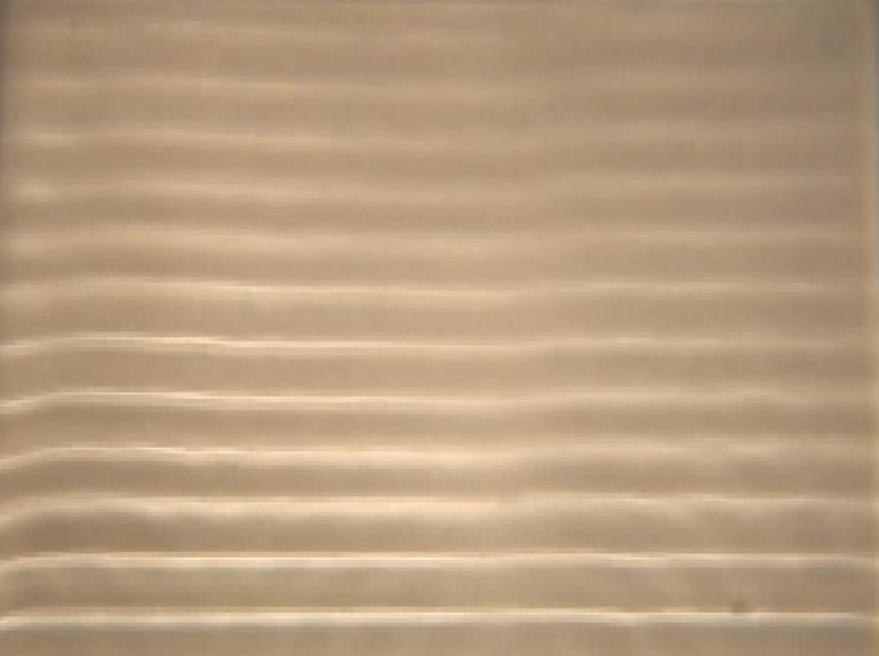
Pokus: Valovi na vodi
Kakav će val nastati ako površinu vode dodirnemo stranicom ravnala?

Slide 12
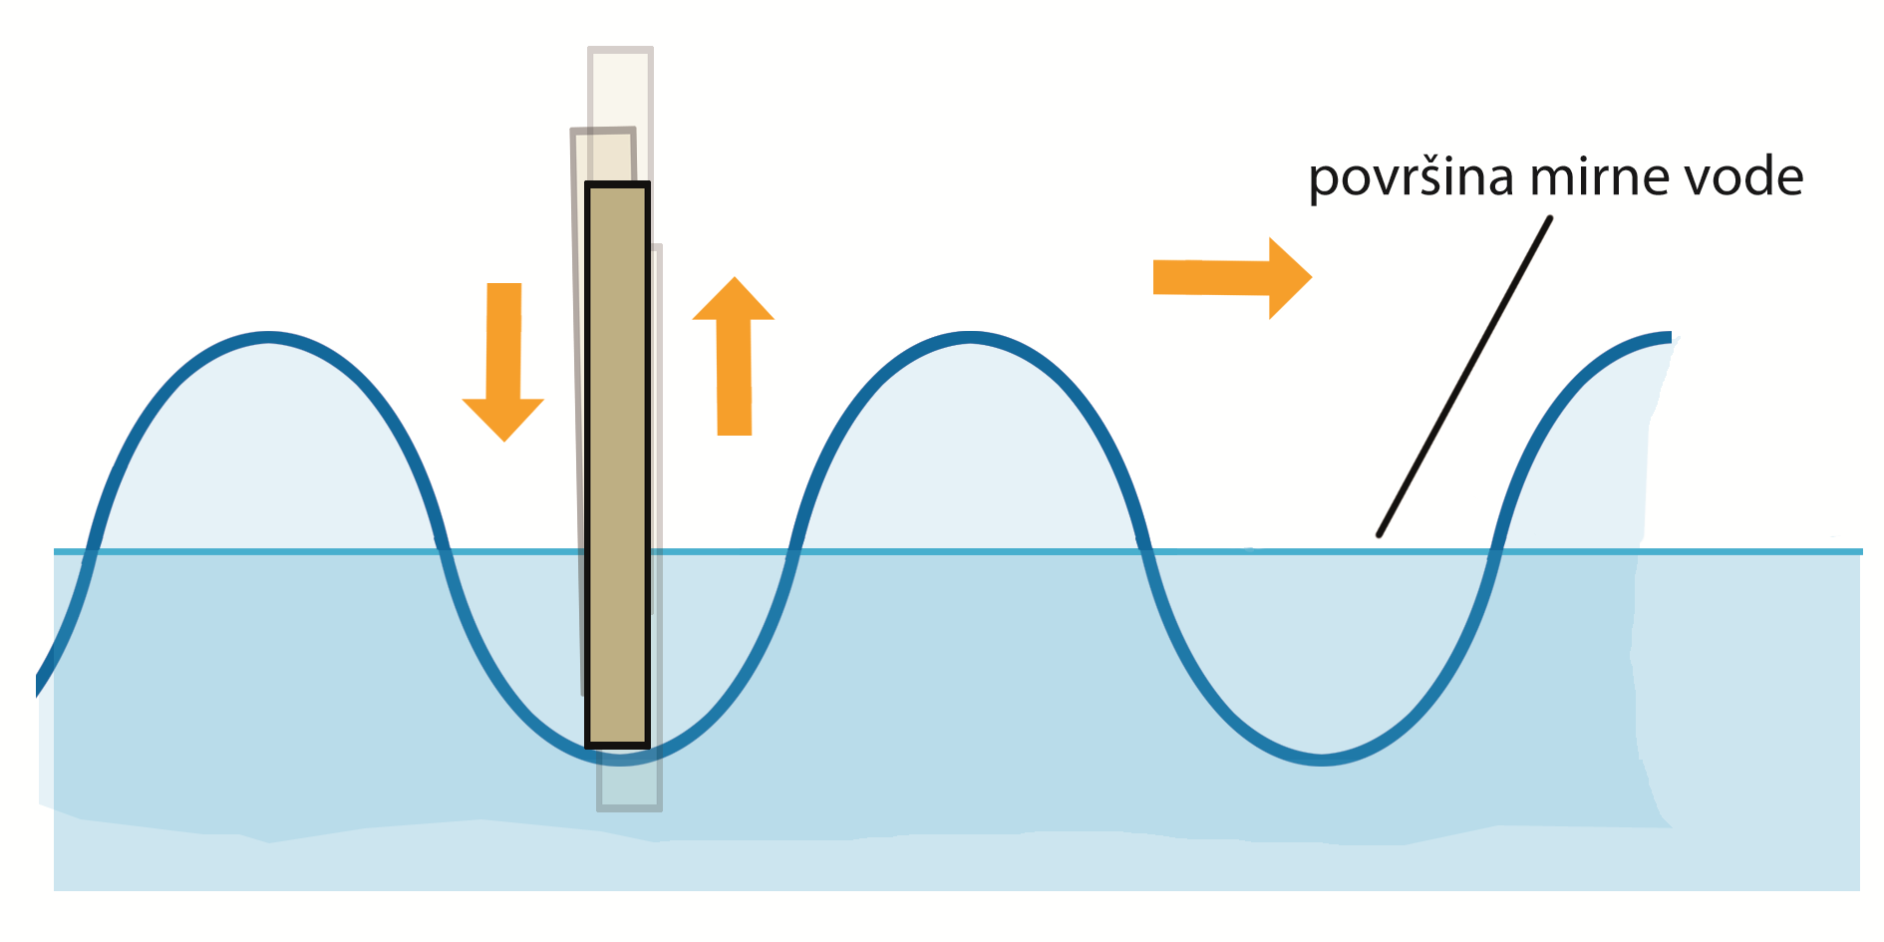
Ravni val
Kada površinu vode dodirnemo stranicom ravnala, nastaje ravni val.
Ravni val širi se u jednom smjeru.

Slide 13
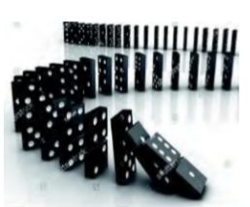
Kako nastaje mehanički val?
Djeluje li sila na elastično sredstvo njegove čestice počinju titrati i sredstvom se širi poremećaj, tj. val.
Mehanički val je pojava prenošenja energije kroz elastično sredstvo titranjem njegovih čestica.
Valovi prenose energiju, a ne tvar.

Slide 14
Elektromagnetski val
Elektromagnetski val je pojava prenošenja energije i bez prisutnosti sredstva.
Širi se prostorom kroz tvar, ali i bez prisutnosti tvari.

Slide 15
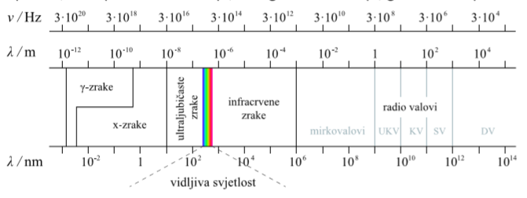
Elektromagnetski valovi
radiovalovi, mikrovalovi, infracrveno zračenje, vidljiva svjetlost, ultraljubičasto zračenje, rendgensko zračenje, gama zračenje

Slide 16
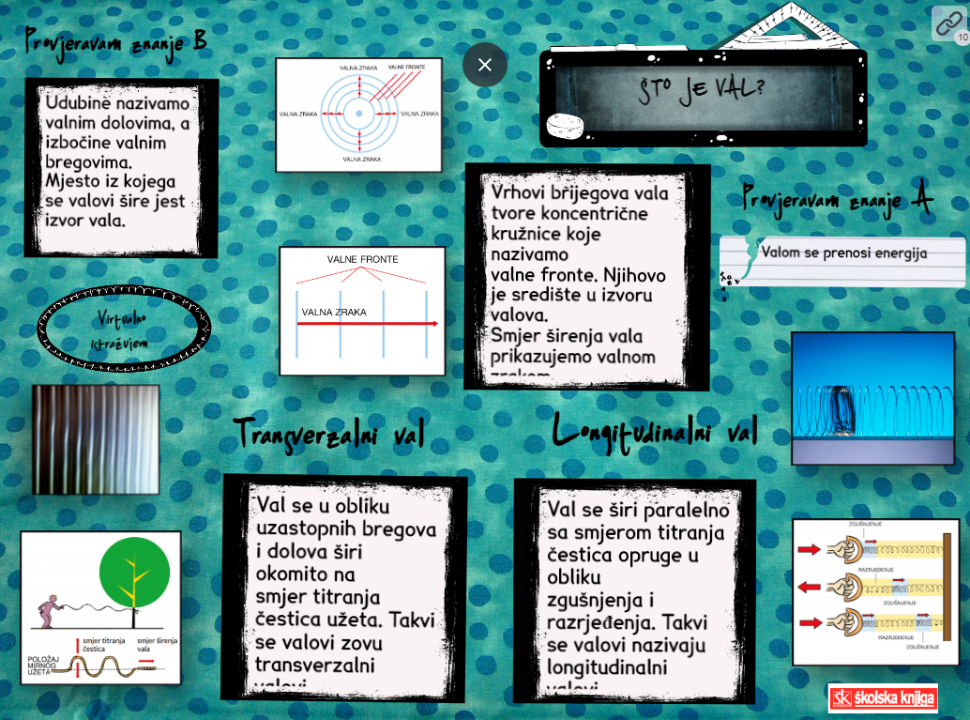
Klikom na interaktivnu umnu mapu ponovite ključne pojmove i provjerite znanje

